Slide 1
「加班費申請到出帳流程」
第一次優化會議
主持人：人事室 婁主任中雅
日期：115年3月25日

Slide 2
議題
「加班費申請到出帳流程」優化討論

Slide 3
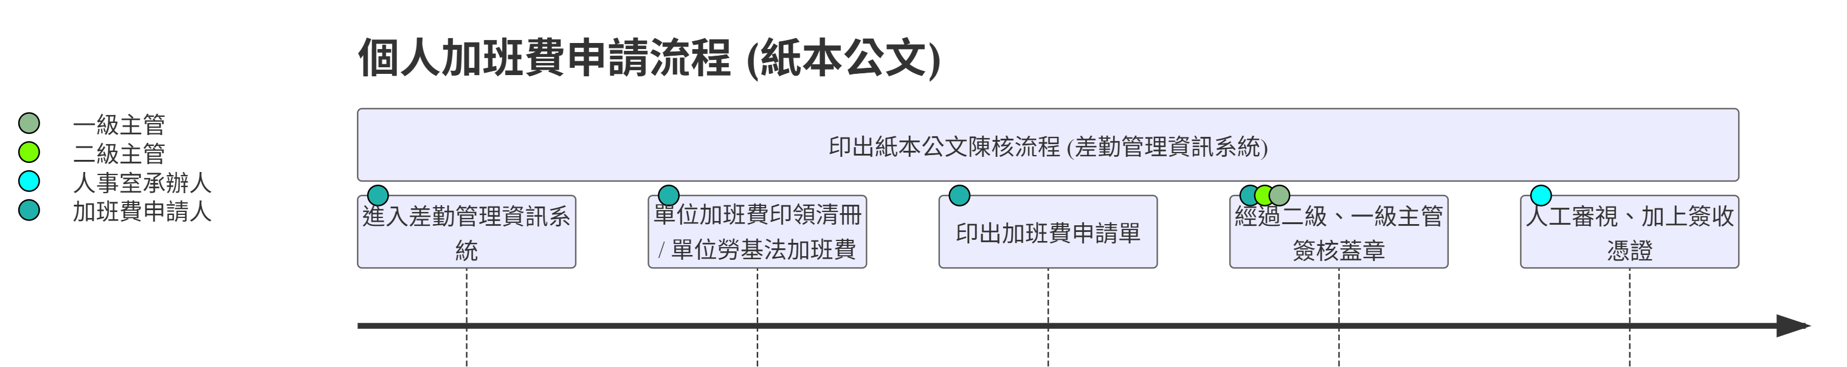
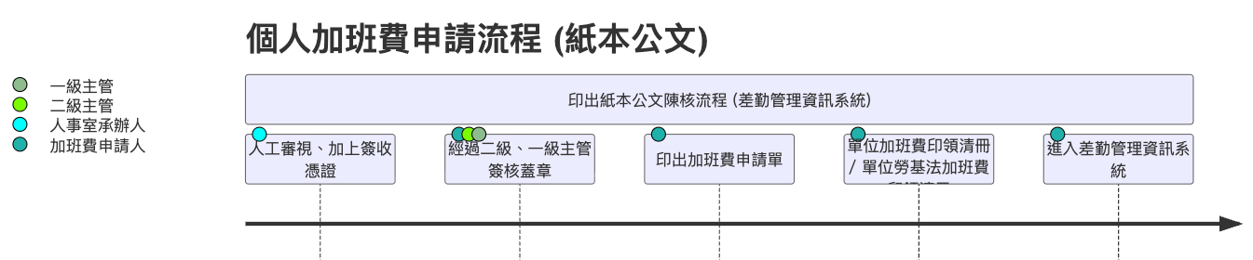
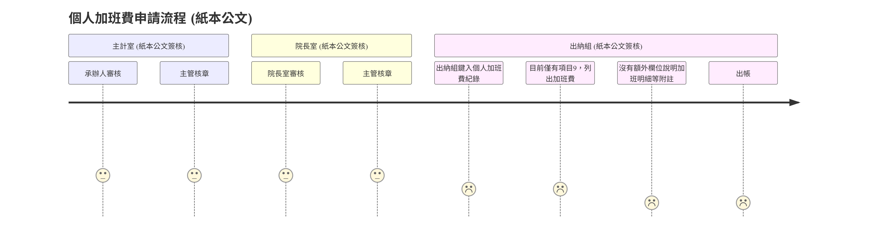
加班費申請到出帳流程 – 總覽

Slide 4
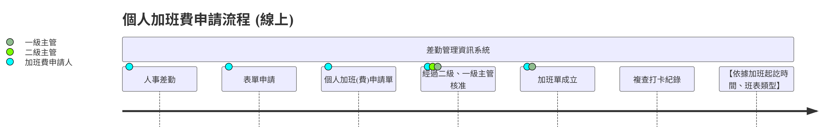
個人加班費申請流程 (線上)
差勤管理資訊系統(線上)
人事差勤
表單申請
個人加班(費)申請單
經過二級、一級主管核准
加班單成立
系統複查打卡紀錄【依據加班起訖時間、班表類型】

Slide 5
個人加班費申請流程 (紙本公文)
差勤管理資訊系統(紙本公文)
進入差勤管理資訊系統
單位加班費印領清冊 / 單位勞基法加班費印領清冊
個人加班(費)申請單
印出加班費申請單
經過二級、一級主管簽核蓋章
人工審視、加上簽收憑證

Slide 6
個人加班費申請流程 (紙本公文)
主計室 (紙本公文簽核)
承辦人審核
主管核章
院長室 (紙本公文簽核)
院長室審核
主管核章
出納組 (紙本公文簽核)
出納組鍵入個人加班費紀錄
目前僅有項目9，列出加班費
沒有額外欄位說明加班明細等附註
出帳

